Slide 1
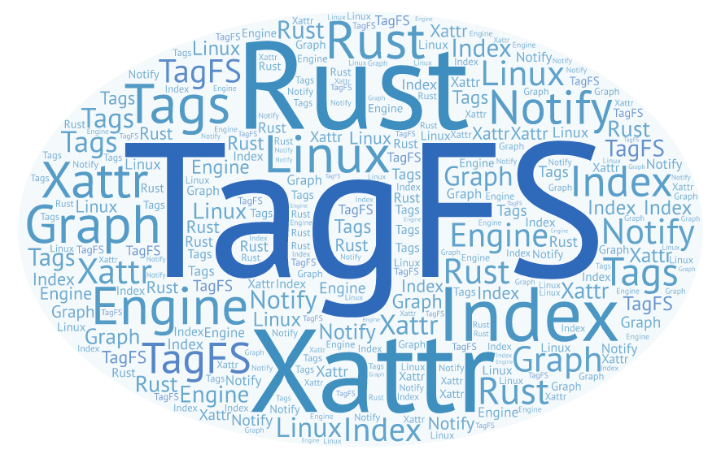
Système d'étiquetage des fichiers avec Rust

Slide 2
Motivations

Slide 3
Buts
Étudier et s'approprier le langage Rust pour la réalisation d'une application système sous Linux.
Répertorier les applications existantes permettant d'étiqueter les fichiers.
Étudier les XATTR lors des manipulation courantes sur les fichiers.
Explorer les méthodes de surveillance du système de fichiers.
Analyser les moyens d'indexer une arborescence de fichiers.
Concevoir et implémenter un système répondant aux motivations. Il devra être performant, utilisable en temps réel et gérer de nombreux fichiers, répertoires et tags.
Mesurer les performances de ce système.
Réaliser une démonstration.

Slide 4
Solutions existantes 1
TMSU
Tagsistant
TagSpaces

Slide 5
Solutions existantes 2
Windows
MacOS → on essaie de faire ça

Slide 6
Conception 1
Gestion des tags
Indexation des fichiers et des tags
Surveillance du système de fichiers
Requêtes de tags et fichiers

Slide 7
Conception 2

Slide 8
Rust 1
Langage moderne, performant et fiable.
Installation
Généralités
Cargo

Slide 9
Rust 2
Structures de données
Énumérations et pattern matching
Collections
Spécificité du langage : Ownership, Borrowing et Lifetime

Slide 10
Rust 3
Gestion des erreurs
Tests
Concurrence et Threads
Unsafe Rust

Slide 11
Technologies 1
Attributs étendus
Inotify
Sockets

Slide 12
Technologies 2

Slide 13
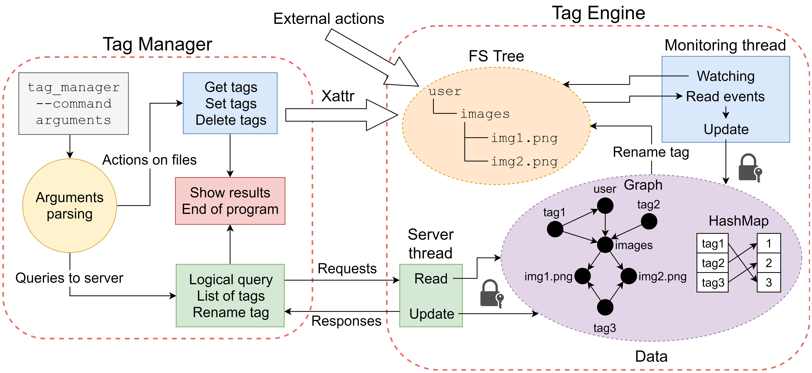
Réalisation – TagFS

Slide 14
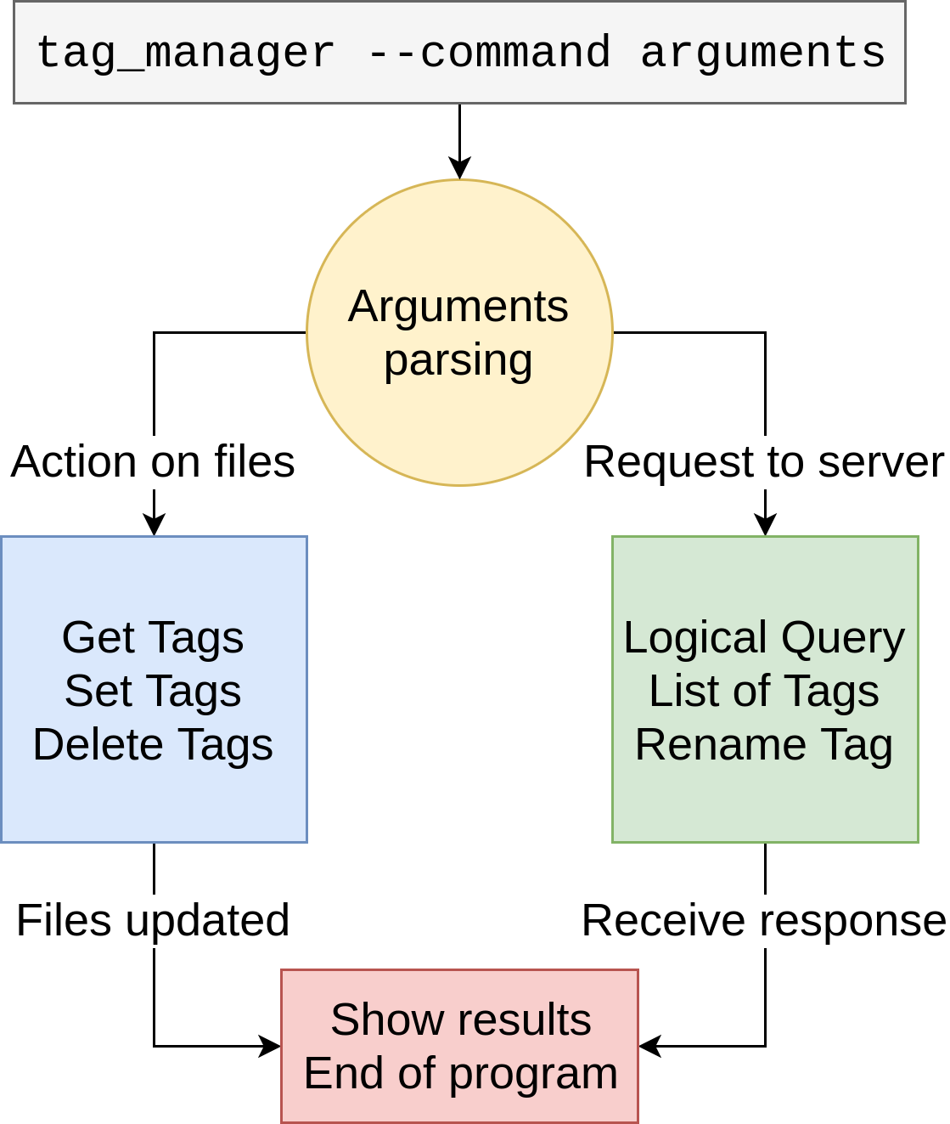
Réalisation – Tag Manager 1

Slide 15
Réalisation – Tag Manager 2
CLI
Gestion des tags
Requêtes sur les tags et fichiers
Manipule les XATTR des fichiers
Programme « client »

Slide 16
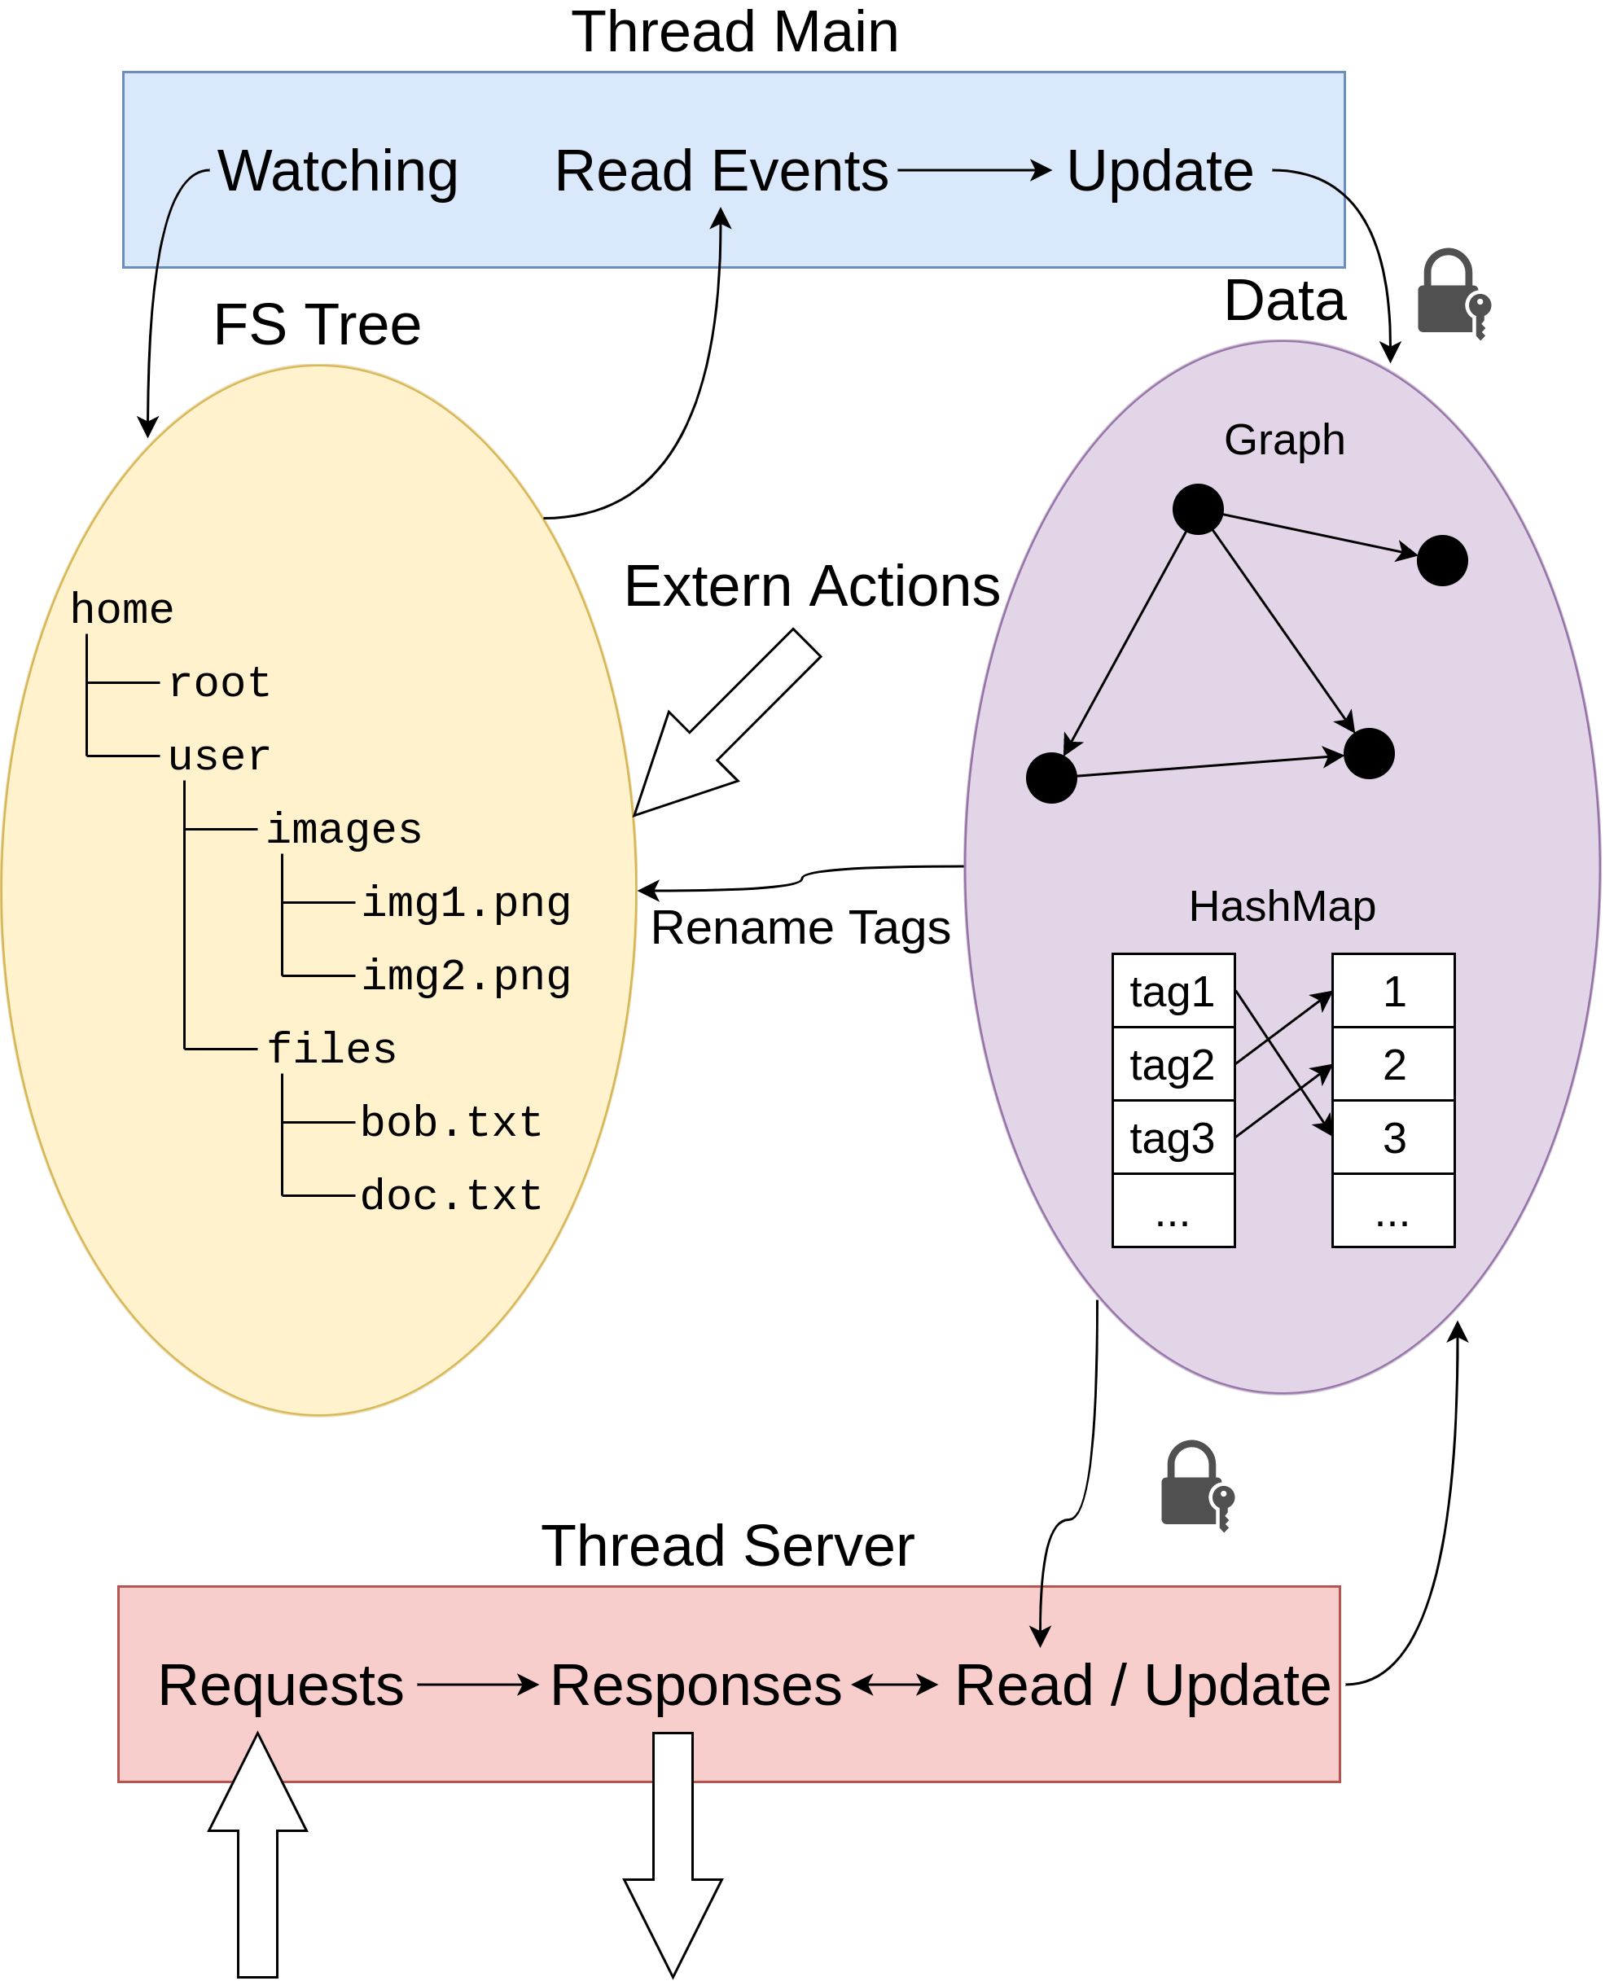
Réalisation – Tag Engine 1

Slide 17
Réalisation – Tag Engine 2
Surveille l’arborescence des fichiers.
Écoute sur une socket les requêtes provenant de Tag Manager.
Maintient la relation entre tags, fichiers et répertoires à l’aide d’un graphe orienté et d’une hashmap.
Les changements sur le FS sont répercutés sur le graphe.
Multithread

Slide 18
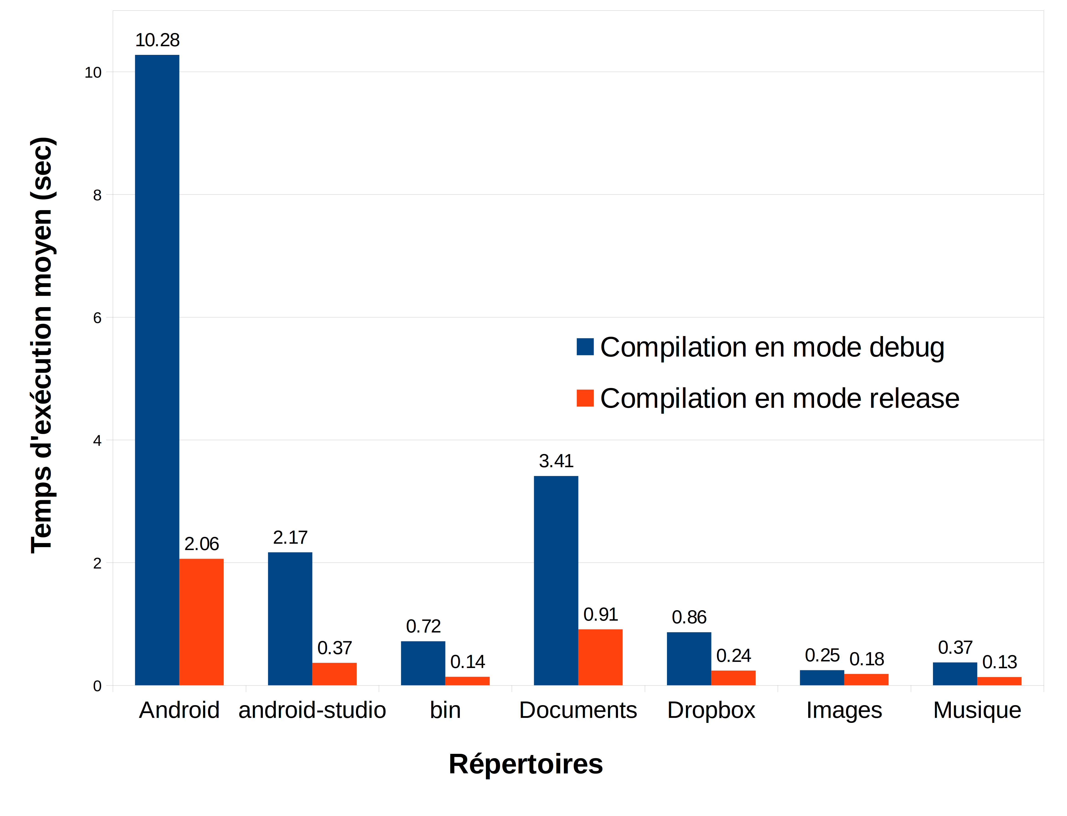
Mesures de performances

Slide 19
Rust vs C

Slide 20
Conclusion

Slide 21
Références

